Slide 1
Історико-фольклорна основа історичного роману у віршах Ліни костенко «Маруся Чурай»

Slide 2
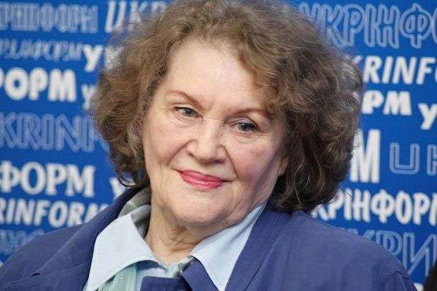

Slide 3
У 1987 році за історичний роман у віршах «Маруся чурай» та збірку «Неповторність» ліна костенко нагороджена державною премією імені Тараса Шевченка.

Slide 4
Літературознавець В. Брюховецький розповідає про враження, яке справив цей твір на відомого ученого-ботаніка та прекрасного поета Михайла Доленга: «Михайло васильович сидів біля столика. - ви вже прочитали «Марусю Чурай»? – запитав він відразу. - прочитав. - тепер не страшно і померти, - сказав вісімдесятичотирьохлітній поет. - Я стільки років чекав на твір в сучасній українській літературі, про який напевне міг сказати, що він стане класикою.

Slide 5
Жанр твору:
історико-філософський соціально-психологічний роман у віршах.

Slide 6
Роман у віршах — різновид ліро-епічного (змішаного) жанру, у якому поєднані особливості і ліричного, і епічного зображень, що веде до багатоплановості художнього світу. Межує з драматичною поемою, віршованою повістю. Поширення набув у XIX—XX ст. Зразки роману у віршах: «Дон Жуан» Дж. Байрона, «Євгеній Онєгін» О. Пушкіна, «Марина» М. Рильского, «Маруся Чурай» Л. Костенко.

Slide 7
Тема твору
Зображення нещасливого кохання Марусі та Грицька в поєднанні з широкою картиною життя України XVII століття

Slide 8
Головна ідея роману
змалювання незнищенності українського народу та його митців, глибока віра у їх майбутнє, духовну силу та могутність

Slide 9
Сюжетні лінії
Кохання та зради Марусі Чурай і Гриця Бобренка.
Історична (народно-визвольна війна під проводом Богдана Хмельницького

Slide 10
В основу роману покладено баладу «Ой не ходи, Грицю...» та події народно-визвольної боротьби XVII століття

Slide 11
Проблематика твору:
кохання та зрада;
патріотизм і пристосуванство;
митець і народ, свобода творчості;
причини втрати української державності;
родинних стосунків, батьків і дітей, виховання;
служіння народові

Slide 12
Сюжет твору складається з дев’яти розділів: 1.Якби знайшлась неопалима книга 2. Полтавський полк виходить на зорі з. сповідь 4. гінець до гетьмана 5. Страта 6. проща 7. дідова балка 8. облога полтави 9. весна, і смерть, і світле воскресіння

Slide 13
Композиція твору: Кульмінація - Марусю засуджують до страти; зав’язка – згадки дівчини про їх стосунки із Грицем; Розвиток дії – Чураївна йде на прощу до києва й дорогою бачить «удовині села»; кульмінація – завершується облога полтави, козацьке військо вирушає на бій розв’язка – маруся вмирає

